Slide 1
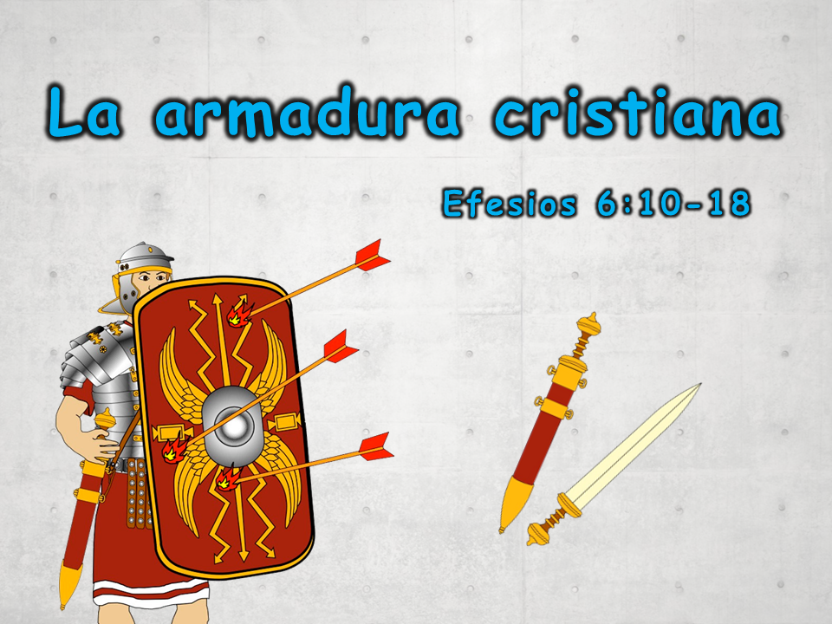
misionleccionesbiblicas.org La armadura cristiana
‹#›
Notes:
1. Portada: La armadura cristiana (Efesios 6:10-18)

Slide 2

misionleccionesbiblicas.org La armadura cristiana
‹#›
Notes:
2. ¿Alguna vez has visto a un soldado? Si un enemigo tratara de hacerte daño a ti o a tu país, podría salir un soldado a tu defensa. Un soldado que pelea en una batalla lleva armas y ropa y equipamiento especiales para protegerse.

Slide 3
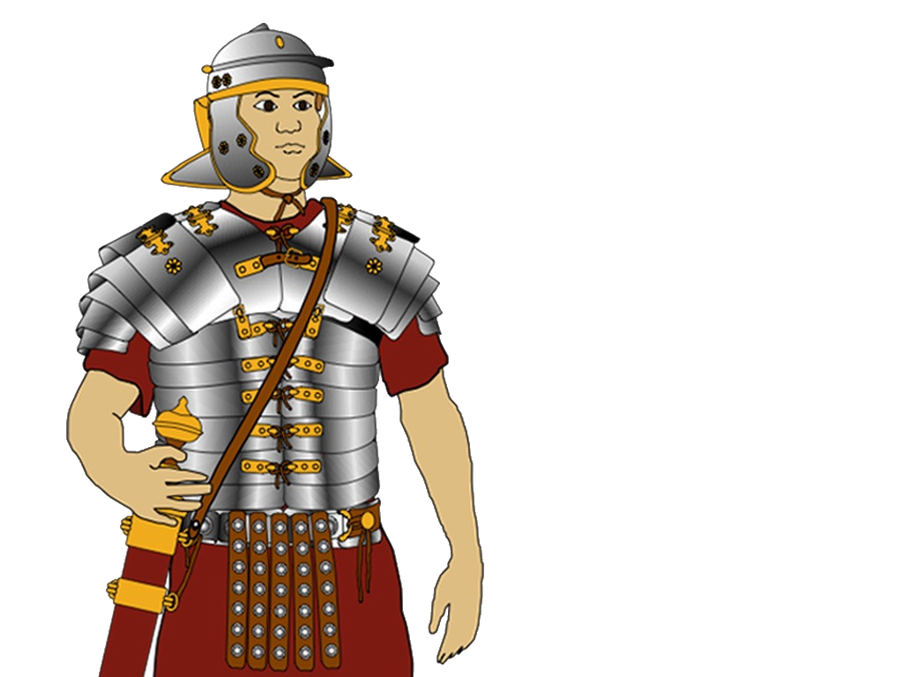
Confíen en el
Señor. Sean fuertes por el gran poder que él les da.
Pónganse la armadura completa que Dios les da
misionleccionesbiblicas.org La armadura cristiana
‹#›
Notes:
3. Los soldados en el tiempo en que se escribió el Nuevo Testamento también usaban un equipamiento especial que se llamaba ARMADURA.
En el libro de Efesios en la Biblia, podemos leer de un tipo armadura muy diferente a cualquier otra. Se llama LA ARMADURA DE DIOS. En el capítulo 6, versículos 10 y 11, leemos, confíen en el gran poder del Señor para fortalecerse. Protéjanse contra los engaños del diablo con toda la armadura que les da Dios.»

Slide 4
Nuestra lucha no es contra personas.
Es contra gobernantes, autoridades y fuerzas malas que dominan este mundo oscuro.
Por eso, pónganse toda la armadura de Dios.
Así podrán resistir los ataques del diablo y mantenerse firmes cuando llegue el día malo.
Efesios 6
misionleccionesbiblicas.org La armadura cristiana
‹#›
Notes:
4. En los próximos versículos vemos por qué necesitamos una armadura distinta a la normal: «Nuestra lucha no es contra seres humanos, sino contra gobernantes, contra autoridades, contra poderes de este mundo oscuro y contra fuerzas espirituales malignas del cielo. Por esa razón, vístanse con toda la armadura de Dios. Así soportarán con firmeza cuando llegue el día del ataque de Satanás y después de haber luchado mucho todavía podrán resistir.»
El diablo es un enemigo con muchos trucos malos. A veces se conoce como «Satanás» (el acusador) o el «Diablo» (el calumniador).
El diablo es un enemigo terrible porque odia a todo el mundo. Jamás quiere hacer lo bueno. Es tan malo que solo quiere lastimar a las personas y meter a otros en problemas.
Es tan engañoso que incluso ¡es invisible! No quiere que las personas sepan que él está presente. Pero el diablo no puede engañar a Dios. Dios tiene una armadura que siempre funciona contra el diablo.

Slide 5
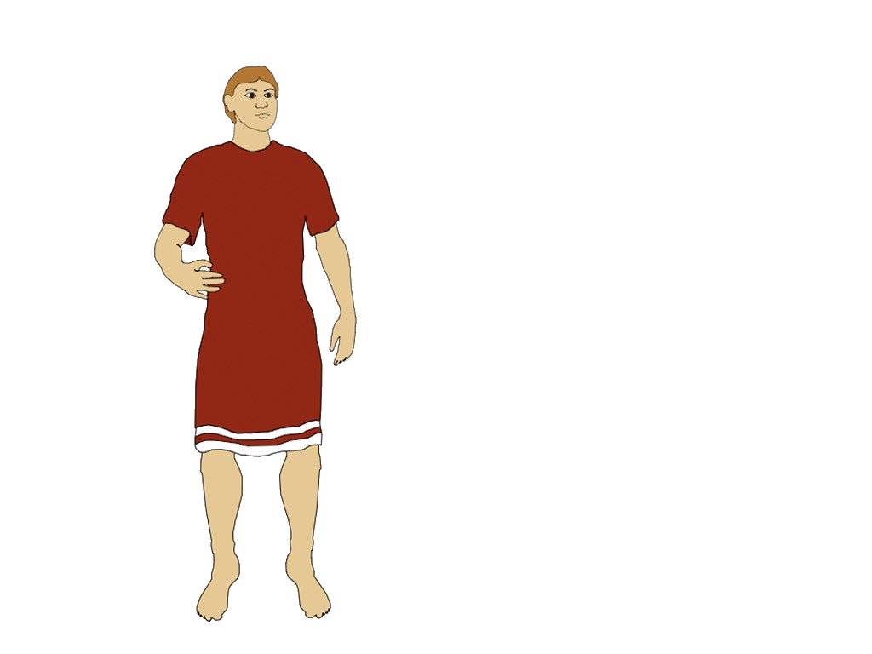
misionleccionesbiblicas.org La armadura cristiana
‹#›
Notes:
5. Si tu fueras un soldado ¿irías a la batalla sin armadura? ¡Claro que no! En esta batalla contra el diablo, somos como soldados. Dios nos tiene la armadura perfecta, distinta a cualquier otra.

Slide 6
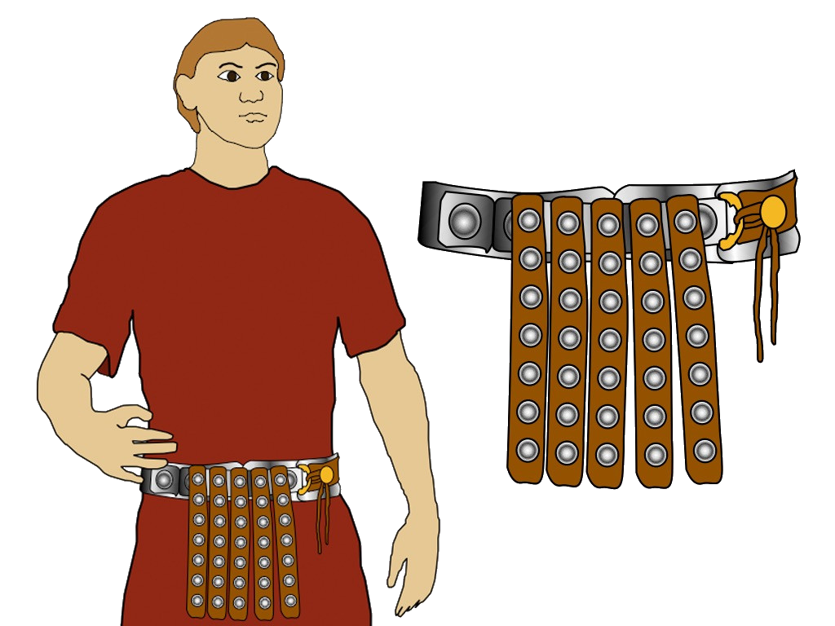
misionleccionesbiblicas.org La armadura cristiana
‹#›
Notes:
6. La primera pieza de esta armadura es el CINTURÓN DE LA VERDAD que nos ponemos en la cintura. El diablo es un mentiroso y quiere que todos creamos sus mentiras. Si confiamos en Dios y sabemos que Sus palabras siempre son verdaderas, seremos protegidos de nuestros enemigos.

Slide 7
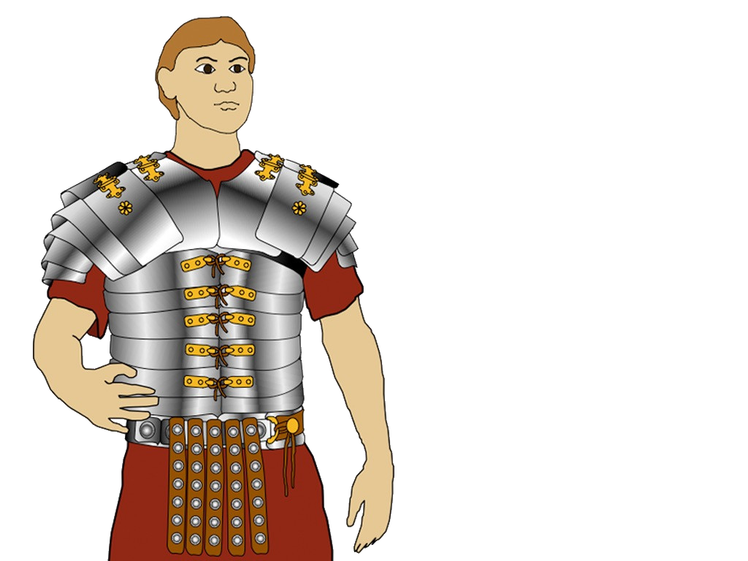
misionleccionesbiblicas.org La armadura cristiana
‹#›
Notes:
7. La armadura del soldado que cubre su pecho protege su corazón, pulmones y otras partes muy importantes de su cuerpo. Se llama coraza. Cuando el diablo intenta convencer a las personas a hacer cosas malas, está atacando sus corazones. Dios saber que nuestro buen comportamiento nos protege del enemigo. Esta pieza de armadura se llama la CORAZA DE LA JUSTICIA.

Slide 8
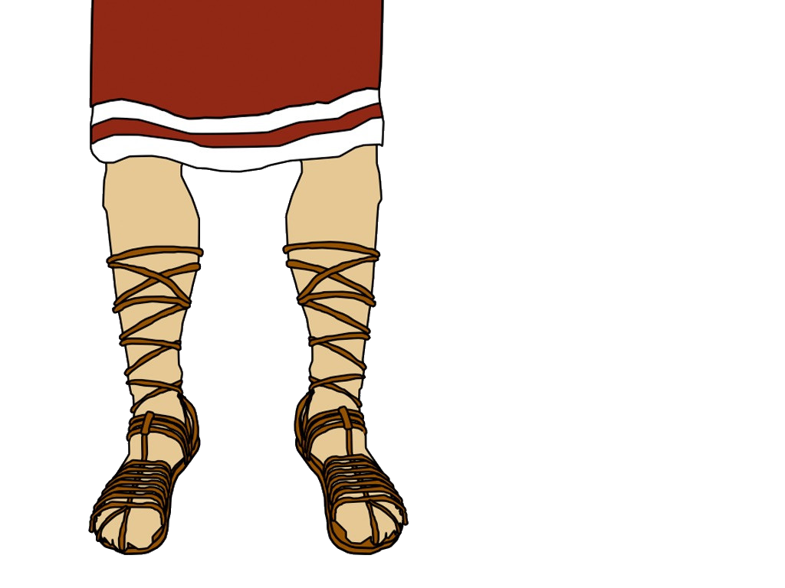
misionleccionesbiblicas.org La armadura cristiana
‹#›
Notes:
8. Un soldado tiene que estar listo para la batalla. Dios dice que tal como un soldado siempre lleva sus zapatos para estar listo para la pelea, nosotros debemos ponernos EL CALZADO DEL EVANGELIO DE LA PAZ. Cuando entendemos la paz de Dios, el enemigo no nos puede preocupar o hacer que perdamos la confianza. Podemos estar firmes con Dios.

Slide 9
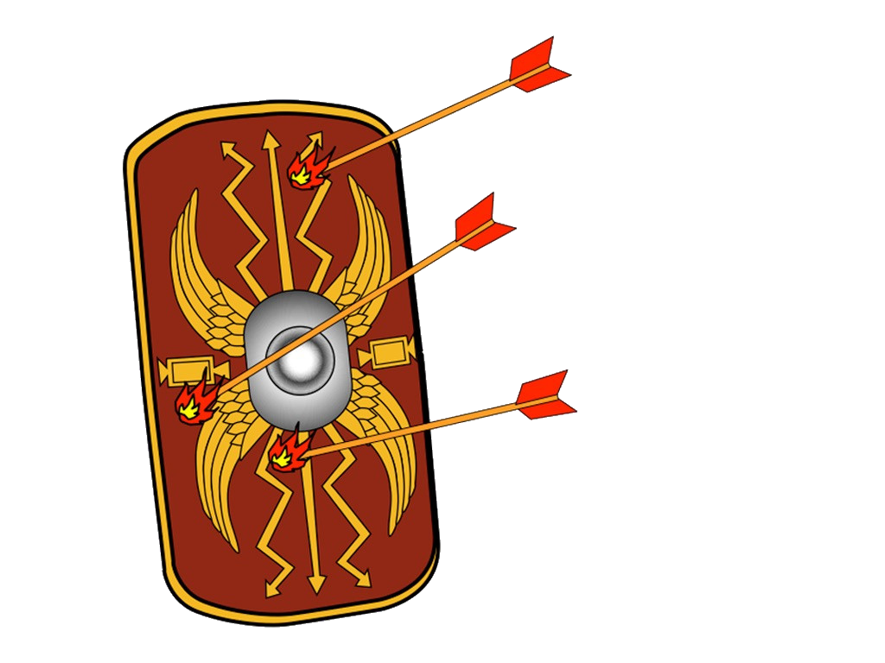
misionleccionesbiblicas.org La armadura cristiana
‹#›
Notes:
9. La próxima pieza de la armadura de Dios es el ESCUDO DE LA FE. Tener fe en Dios es como un escudo que nos protege contra todas las cosas malas que el enemigo intenta usar para destruirnos. ¿Tienes fe en Dios? Tener fe en Dios significa que no tienes que tener miedo de lo que el enemigo intenta hacer para engañarte.

Slide 10
misionleccionesbiblicas.org La armadura cristiana
‹#›
Notes:
10. La salvación es como un casco que el soldado usa cuando va a la batalla. Confiar en la salvación de Dios es saber que Él nos salvará de cada pelea. Nuestro enemigo quiere engañar nuestras mentes, pero la salvación de Dios lo mantiene lejos de nuestras cabezas. Esta pieza de la armadura de Dios se llama el CASCO DE LA SALVACIÓN.

Slide 11
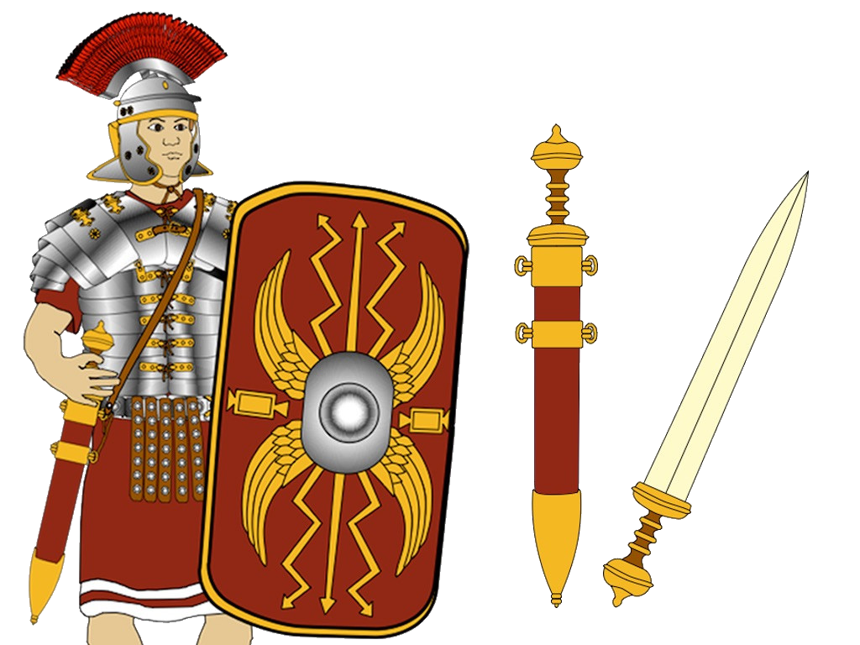
misionleccionesbiblicas.org La armadura cristiana
‹#›
Notes:
11. Finalmente, como parte de la armadura de Dios tenemos la ESPADA DEL ESPÍRITU.
La espada del Espíritu es la Palabra de Dios. Si el enemigo intenta engañarnos o atacarnos, siempre podemos recordar las palabras poderosas de Dios.

Slide 12

misionleccionesbiblicas.org La armadura cristiana
‹#›
Notes:
12. Incluso Jesús usó la espada del Espíritu. Hace mucho tiempo atrás, el diablo intentó engañar a Jesús, tentándole a hacer cosas malas. Pero ¿sabes lo que hizo Jesús? Usó las palabras poderosas de Dios y el diablo dejó de molestarlo.
Si tienes una Biblia, tienes una espada. En el libro de los Hebreos, en el capítulo 4, versículo 12 leemos, «La palabra de Dios vive, es poderosa y es más cortante que cualquier espada de dos filos, …» Si aprendemos de la Biblia y aplicamos la Palabra de Dios a nuestras vidas, el enemigo jamás ganará.

Slide 13
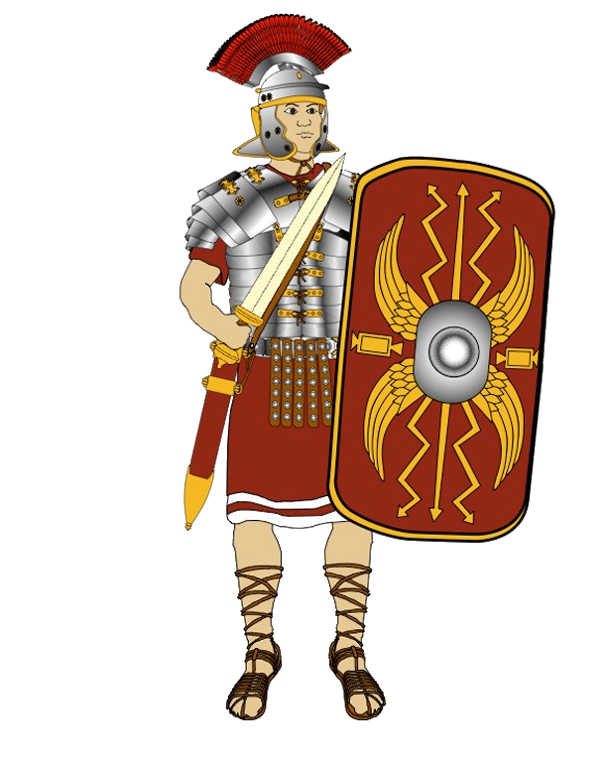
El casco de la salvación
La coraza de la justicia
El cinturón de la verdad
El escudo de la fe
La espada del Espíritu
El calzado del evangelio de la Paz
misionleccionesbiblicas.org La armadura cristiana
‹#›
Notes:
13. El diablo es nuestro enemigo, pero Dios nos ha dado a todos una armadura especial que necesitamos para luchar contra él. Ponte toda la armadura de Dios y no tendrás de qué preocuparte o tener miedo. ¿Puedes recordar todas las piezas de la armadura de Dios?
El cinturón de la verdad
La coraza de la justicia
El calzado del evangelio de la Paz
El escudo de la fe
El casco de la salvación
La espada del Espíritu

Slide 14
Siempre deben estar preparados.
¡Nunca se rindan!
misionleccionesbiblicas.org La armadura cristiana
‹#›
Notes:
14. La Palabra de Dios dice que debemos orar y pedir lo que necesitamos. Oremos hoy que jamás se nos olvide llevar la armadura de Dios.

Slide 15
Notas para maestros -1
1. Portada: La armadura cristiana (Efesios 6:10-18)
2. ¿Alguna vez has visto a un soldado? Si un enemigo tratara de hacerte daño a ti o a tu país, podría salir un soldado a tu defensa. Un soldado que pelea en una batalla lleva armas y ropa y equipamiento especiales para protegerse.
3. Los soldados en el tiempo en que se escribió el Nuevo Testamento también usaban un equipamiento especial que se llamaba ARMADURA.
En el libro de Efesios en la Biblia, podemos leer de un tipo armadura muy diferente a cualquier otra. Se llama LA ARMADURA DE DIOS. En el capítulo 6, versículos 10 y 11, leemos, confíen en el gran poder del Señor para fortalecerse. Protéjanse contra los engaños del diablo con toda la armadura que les da Dios.»
4. En los próximos versículos vemos por qué necesitamos una armadura distinta a la normal: «Nuestra lucha no es contra seres humanos, sino contra gobernantes, contra autoridades, contra poderes de este mundo oscuro y contra fuerzas espirituales malignas del cielo. Por esa razón, vístanse con toda la armadura de Dios. Así soportarán con firmeza cuando llegue el día del ataque de Satanás y después de haber luchado mucho todavía podrán resistir.»
El diablo es un enemigo con muchos trucos malos. A veces se conoce como «Satanás» (el acusador) o el «Diablo» (el calumniador).
El diablo es un enemigo terrible porque odia a todo el mundo. Jamás quiere hacer lo bueno. Es tan malo que solo quiere lastimar a las personas y meter a otros en problemas.
Es tan engañoso que incluso ¡es invisible! No quiere que las personas sepan que él está presente. Pero el diablo no puede engañar a Dios. Dios tiene una armadura que siempre funciona contra el diablo.
5. Si tu fueras un soldado ¿irías a la batalla sin armadura? ¡Claro que no! En esta batalla contra el diablo, somos como soldados. Dios nos tiene la armadura perfecta, distinta a cualquier otra.
6. La primera pieza de esta armadura es el CINTURÓN DE LA VERDAD que nos ponemos en la cintura. El diablo es un mentiroso y quiere que todos creamos sus mentiras. Si confiamos en Dios y sabemos que Sus palabras siempre son verdaderas, seremos protegidos de nuestros enemigos.
misionleccionesbiblicas.org La armadura cristiana
‹#›

Slide 16
Notas para maestros -2
11. Finalmente, como parte de la armadura de Dios tenemos la ESPADA DEL ESPÍRITU.
La espada del Espíritu es la Palabra de Dios. Si el enemigo intenta engañarnos o atacarnos, siempre podemos recordar las palabras poderosas de Dios.
12. Incluso Jesús usó la espada del Espíritu. Hace mucho tiempo atrás, el diablo intentó engañar a Jesús, tentándole a hacer cosas malas. Pero ¿sabes lo que hizo Jesús? Usó las palabras poderosas de Dios y el diablo dejó de molestarlo.
Si tienes una Biblia, tienes una espada. En el libro de los Hebreos, en el capítulo 4, versículo 12 leemos, «La palabra de Dios vive, es poderosa y es más cortante que cualquier espada de dos filos, …» Si aprendemos de la Biblia y aplicamos la Palabra de Dios a nuestras vidas, el enemigo jamás ganará.
13. El diablo es nuestro enemigo, pero Dios nos ha dado a todos una armadura especial que necesitamos para luchar contra él. Ponte toda la armadura de Dios y no tendrás de qué preocuparte o tener miedo. ¿Puedes recordar todas las piezas de la armadura de Dios?
El cinturón de la verdad
La coraza de la justicia
El calzado del evangelio de la Paz
El escudo de la fe
El casco de la salvación
La espada del Espíritu
14. La Palabra de Dios dice que debemos orar y pedir lo que necesitamos. Oremos hoy que jamás se nos olvide llevar la armadura de Dios.
7. La armadura del soldado que cubre su pecho protege su corazón, pulmones y otras partes muy importantes de su cuerpo. Se llama coraza. Cuando el diablo intenta convencer a las personas a hacer cosas malas, está atacando sus corazones. Dios saber que nuestro buen comportamiento nos protege del enemigo. Esta pieza de armadura se llama la CORAZA DE LA JUSTICIA.
8. Un soldado tiene que estar listo para la batalla. Dios dice que tal como un soldado siempre lleva sus zapatos para estar listo para la pelea, nosotros debemos ponernos EL CALZADO DEL EVANGELIO DE LA PAZ. Cuando entendemos la paz de Dios, el enemigo no nos puede preocupar o hacer que perdamos la confianza. Podemos estar firmes con Dios.
9. La próxima pieza de la armadura de Dios es el ESCUDO DE LA FE. Tener fe en Dios es como un escudo que nos protege contra todas las cosas malas que el enemigo intenta usar para destruirnos. ¿Tienes fe en Dios? Tener fe en Dios significa que no tienes que tener miedo de lo que el enemigo intenta hacer para engañarte.
10. La salvación es como un casco que el soldado usa cuando va a la batalla. Confiar en la salvación de Dios es saber que Él nos salvará de cada pelea. Nuestro enemigo quiere engañar nuestras mentes, pero la salvación de Dios lo mantiene lejos de nuestras cabezas. Esta pieza de la armadura de Dios se llama el CASCO DE LA SALVACIÓN.
misionleccionesbiblicas.org La armadura cristiana
‹#›

Slide 17


Atribución: Esta ayuda visual fue construida por Mary Nelson www.missionbibleclass.org utilizando:
Recopilación de textos y diapositivas de Mary Nelson
Texto y diapositivas de Mary Nelson
Ilustración de ©Rev. Yves Langeven, compartido en www.freebibleimages.org
Alteración: Texto añadido a la portada
Se eliminó la flecha inferior de la ilustración en la diapositiva de título con el fin de mostrar el texto del título.
Las siluetas utilizadas en la diapositiva 2 corresponden a obras de Christos Georghiou, adquiridas en https://creativemarket.com/
Puede descargar este pase de diapositivas de misionleccionesbiblicas.org.
Atribución/Reconocimiento-CompartirIgual 4.0 Internacional Deed, CC BY-SA 4.0
https://creativecommons.org/licenses/by-sa/4.0/deed.es
Recursos gratuitos para compartir la Palabra de Dios con los niños:
misionleccionesbiblicas.org (en español)
www.missionbibleclass.org (in English)
misionleccionesbiblicas.org La armadura cristiana
‹#›

